Slide 1
한국 여성연쇄살인사건의 여성학적 재조명
- 유영철, 강호순 연쇄살인사건 사례분석 -
경찰학과 201820493 강현주
경찰학과 201820562 최민선
CrePAS 6th the first session

Slide 2
범죄심리학 논문 발표
서론
이론적 논의
한국의 여성연쇄살인 사례연구
논의 및 결론
INDEX
CrePAS 6th the first session

Slide 3
서론
Introduction

Slide 4
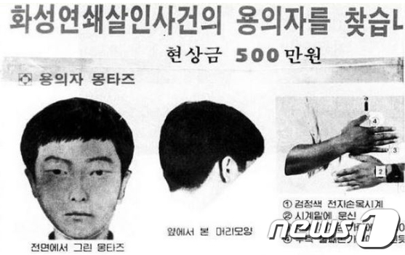
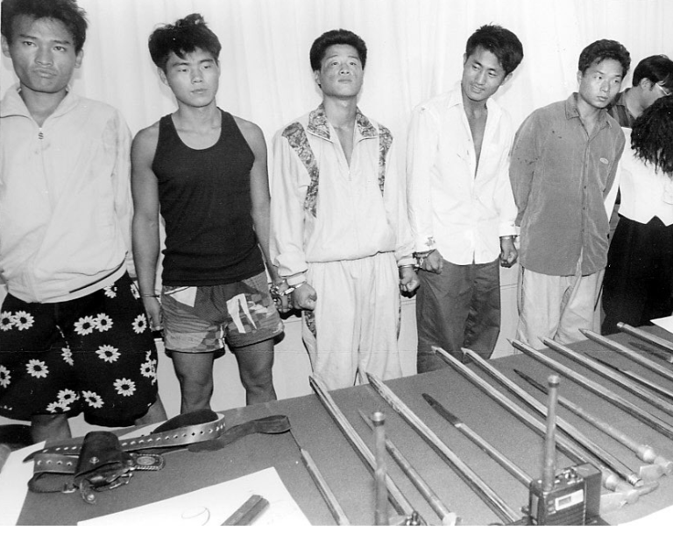
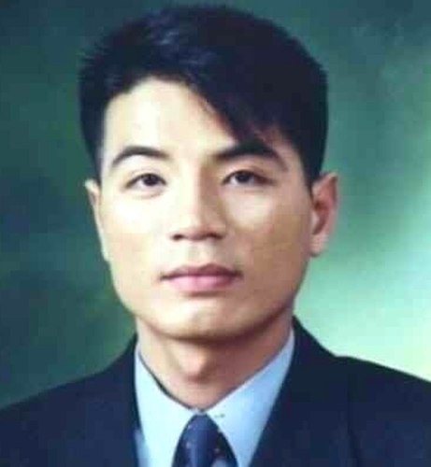

서론
01
02

Slide 5
서론
01
02
여성을 대상으로 발생한 강력범죄를 통해 연구한
남성위주의 범죄분석과 범죄대책, 수감대책을 통해
여성강력범죄를 막을 수 없음
-> 여성연쇄살인 범죄분석을 여성학적
& 젠더적입장에서 재정의 + 대책마련

Slide 6
이론적 논의
Theory

Slide 7
이론적 논의
01
02
03
연쇄살인범의 정의
성적 목적을 가지고 3명이상의 피해자를 발생시키는
살인범죄자를 연쇄살인범으로 정의하고 있으며,
연속적으로 단기간에 범행을 저지르고
검거망을 피하기 위해서 잠복기(냉각기)를 가지는 것이 특징

Slide 8
이론적 논의
01
02
연쇄살인범의 발생과정
03
여성에 증오심과 적개심, 성매매 여성에 대한 멸시 등
여성에 대한 왜곡된 사고를 가지게 되고,
이러한 사고가 살인이라는 행위로 표출
연쇄살인범의 발생에는
성장배경에서 이혼, 아동학대, 성적열등감 등으로 여성에 대한 증오가 바탕이 되어 왜곡된 형태로 이를 해소한 것
유영철, 강호순사건의 경우,
성매매 업소 근처에서 생활하거나, 이혼 등의 경험으로
여성에 대한 왜곡된 시각을 가지고 있었다는 공통점을 발견

Slide 9
이론적 논의
01
02
03
연쇄살인범의 유형
쾌락적 연쇄살인
우월성 과시형 연쇄살인
이윤추구형 연쇄살인
사명형 연쇄살인

Slide 10
이론적 논의
01
02
쾌락적 연쇄살인
03
방화범의 방화나 포르노비디오를 통한 성적유희처럼 살인을 통해
성적쾌락을 즐기는 것으로 대상자를 죽이는 과정자체를 즐김
유영철의 경우에는 ‘키가 작고 얼굴이 예쁜’ 여성 만을 골라
범행을 저지른 것은 이러한 쾌락적 살인의 예시
강호순은 자신의 쾌락을 충족시키기 위해여성들을 성적유희의 대상으로 이용하려고 범행을 저질렀다고 볼 수 있음

Slide 11
이론적 논의
01
02
우월성 과시형 연쇄살인
03
살인의 피해자에게 위력을 행사 하면서 자기만족과 성적인 쾌락을 얻는 경우
즉 여성으로부터 이혼당하거나 여성에게 거절당한 경험이 있는 이들은 살인이라는 극단적 방법을 통해 여성들을 지배하려는 경향이 나타남

Slide 12
이론적 논의
01
02
이윤추구형 연쇄살인
03
돈과 물질적 보상을 목적으로 하는 연쇄살인의 유형으로
보험금수령, 유언을 통한 재산분배를 목적
강호순의 경우 보험금을 목적으로 자신의 장모와
아내를 살해한 것이 이러한 이윤추구형 연쇄살인의 예

Slide 13
이론적 논의
01
02
사명형 연쇄살인
03
사회악으로 판단되는 사람들을 스스로 결정하고 살해함으로써사회정의의 실현이나 절대선을 위해 공헌했다고 느끼는 유형

Slide 14
한국의 여성연쇄살인 사례연구
Case Study

Slide 15
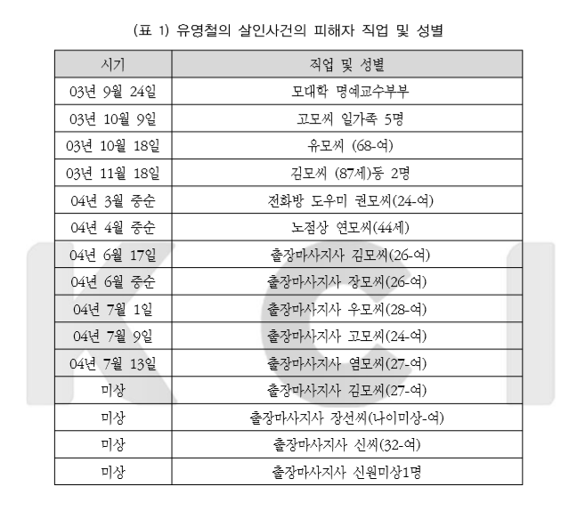
사례연구
01
02
유영철 연쇄살인사건
03
사건개요
04
크레파스 카페 <디자인 참고자료>게시판
핀터레스트 Pinterest
색추출 프로그램
사진 선택법 – wallpaper
연습!

Slide 16
사례연구
01
02
유영철 연쇄살인사건
비정상적 가정환경 속 성장으로 인한 애정결핍과 수년간의 수감생활로
성격장애를 가짐
강제이혼으로 인해, 성적 쾌락은 출장마사지사들로 충족했으며,
여성에 대한 증오와 적개심은 살인으로 충족함
자신의 처지와 비슷한 사회적약자를 대상으로 함
살인 이후 장기를 간직하는 형태로 여성에 대한 지배나 우월성을 과시
여성이 범행 대상이 언제라도 될 수 있는 사회적 병리현상의 하나의 사례일 뿐
이것이 지속된다면 유사 범죄는 계속될 것
03
사건분석
04

Slide 17
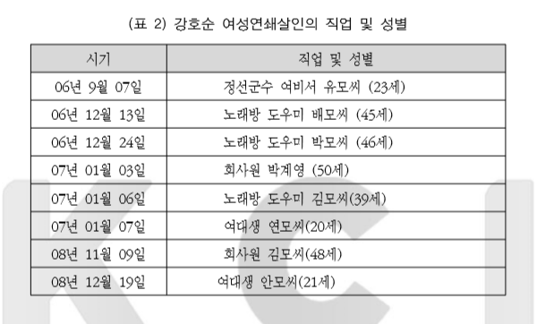
사례연구
01
02
강호순 연쇄살인사건
03
사건개요
04
크레파스 카페 <디자인 참고자료>게시판
핀터레스트 Pinterest
색추출 프로그램
사진 선택법 – wallpaper
연습!

Slide 18
사례연구
01
02
강호순 연쇄살인사건
강호순의 경우에는 개인적 욕구와 쾌락을 위한 연쇄살인으로 이전의 연쇄살인범과는 달리 분류
여성을 성폭력하고 살해하는 일련의 과정을 게임을 즐기는 심정으로 즐겼다는 것을 범행결과에서 확인
전형적인 사이코 패스의 모습이고 쾌락적 연쇄살인의 전형
여성을 동등한 인격체로 파악하기보다 성적인 쾌락의 대상으로 보고 통제와 지배의 대상으로 파악하는 남성들의 기본적 시각이 강호순의 경우에는 극단적 범죄로 표출
03
사건분석
04

Slide 19
논의 및 결론
Discussion and Conclusion

Slide 20
논의 및 결론
01
02
여성 연쇄살인에 대한
사회적대응책
03
사회적 대응책
여성 범죄 전문가 양성
정부의 여성 정책의 현실화
여성 관련 범죄 예방ㆍ방지 대책
사회적 약자 보호 정책

Slide 21
논의 및 결론
01
여성연쇄살인범죄
02
03
여성 연쇄살인범
사회적 약자가 부자에 대한 보복
여성에 대한 증오심 해소
성적인 쾌락을 위한 살인
여성연쇄살인범죄는 일반적인 대책으로는 예방할 수 없음
∴ 여성범죄학자, 여성법집행기구종사자, 여성학자,
여성정치가들의 지속적 협력활동 필요

Slide 22
논의 및 결론
01
02
여성연쇄살인범죄는 사법기관의 수사기법개선이나
경찰의 노력만으로는 해결될 수 없음
03
여성들의 사회적, 경제적 위치를 확보해야함
정부차원 : 사회 제도권에서 소외된 빈민, 장애인, 노약자, 여성 등에 대한 이해와 근본적 보호대책이 지속적이고 현실적으로 이루어져야 함.

Slide 23
논의 및 결론
01
02
우리의 생각
유영철,이춘재와 같은 연쇄살인범의 출현을 막기 위해서는 사회학,심리학 분야 뿐만 아니라 학제간의 여러 분야에서 사이코패스의 심리와 범죄와의 역학관계를 심층적으로 추적하고 분석함으로써 살인범죄를 예방하고 효과적인 대처 필요
범죄분석시스템을 강구하여 차원 높은 수사기법을 개발해 범죄예방에 도움을 주어야 함
03

Slide 24
범죄심리학 논문 발표
Thank you
경찰학과 201820493 강현주
경찰학과 201820562 최민선

